Slide 1

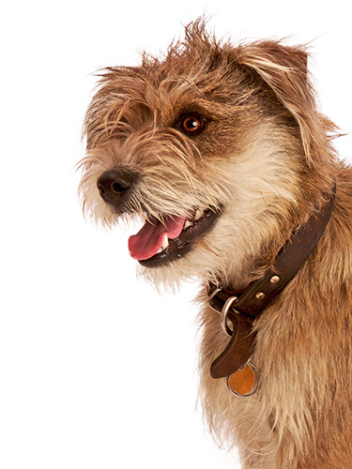
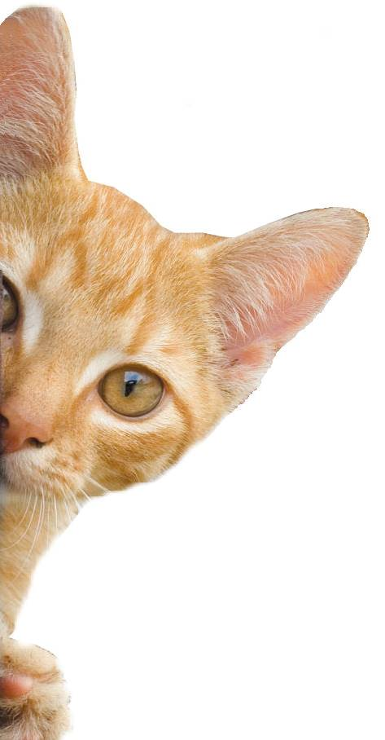
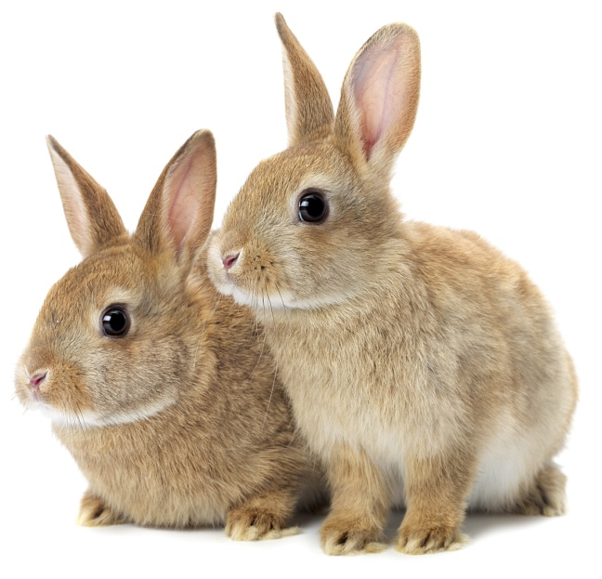
Stereoteipiau Anifeiliaid
Notes:
Rhannwch:
Cyflwynwch y sesiwn a PDSA.
Dywedwch wrth y plant fod PDSA yn trin anifeiliaid anwes sâl a rhai sydd wedi'u hanafu sy’n eiddo i bobl mewn angen...
Esboniwch fod PDSA yn fath arbennig o filfeddygfa, oherwydd ei bod yn elusen. Trafodwch beth yw elusen ac esboniwch fod PDSA yn gofalu am anifeiliaid anwes pan na all perchnogion fforddio triniaeth filfeddygol.
Gofynnwch:
Ydyn nhw'n meddwl ei bod hi'n bwysig helpu anifeiliaid sâl a rhai sydd wedi'u hanafu i wella?
Beth fyddai'n digwydd i'r holl anifeiliaid anwes sâl a'r rhai sydd wedi'u hanafu mae PDSA yn eu trin os nad oedden nhw yno?

Slide 2

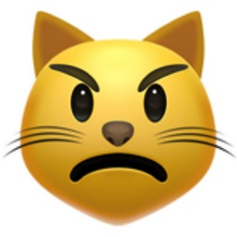
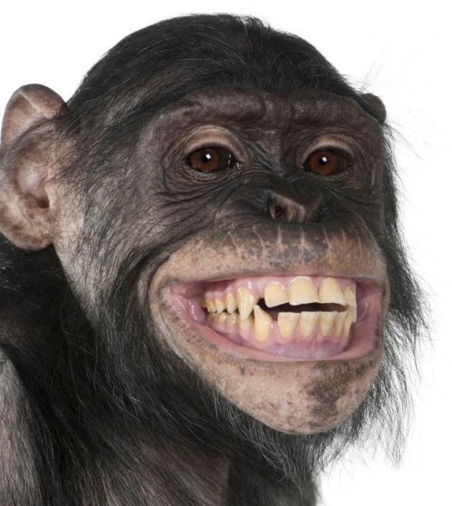
Tynnwch lun wyneb hapus ar un ochr i'ch bwrdd gwyn, ac wyneb trist ar y llall.
Daliwch eich bwrdd i fyny i ddangos a ydych chi'n hoffi pob anifail ai peidio.
Gweithgaredd
Notes:
Os nad oes gennych chi fyrddau gwyn, gellir gwneud hyn gyda bawd i fyny/i lawr.

Slide 3
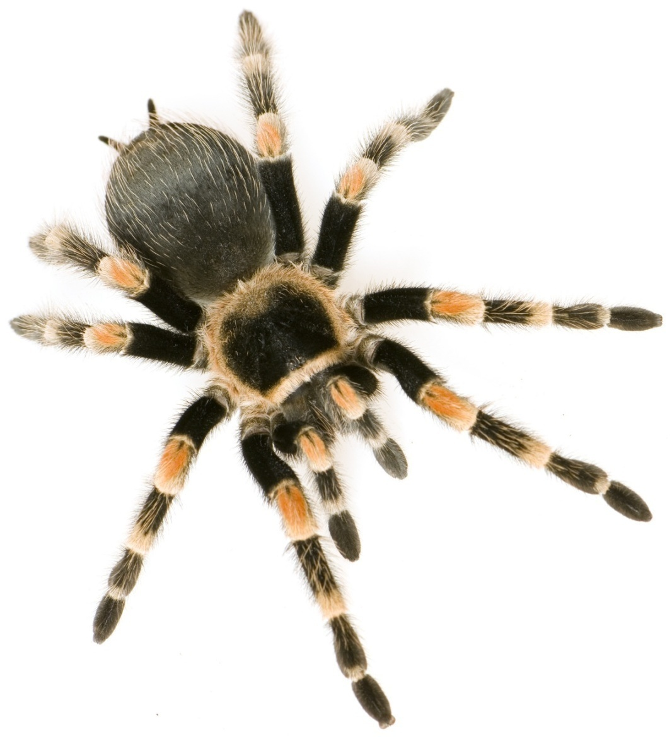

Slide 4
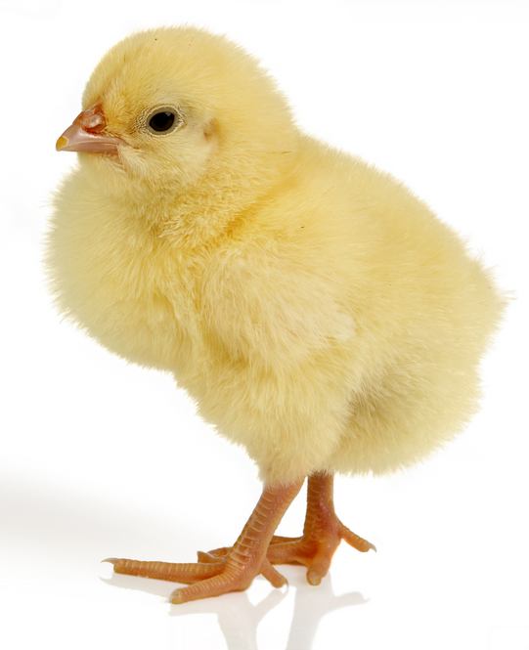

Slide 5
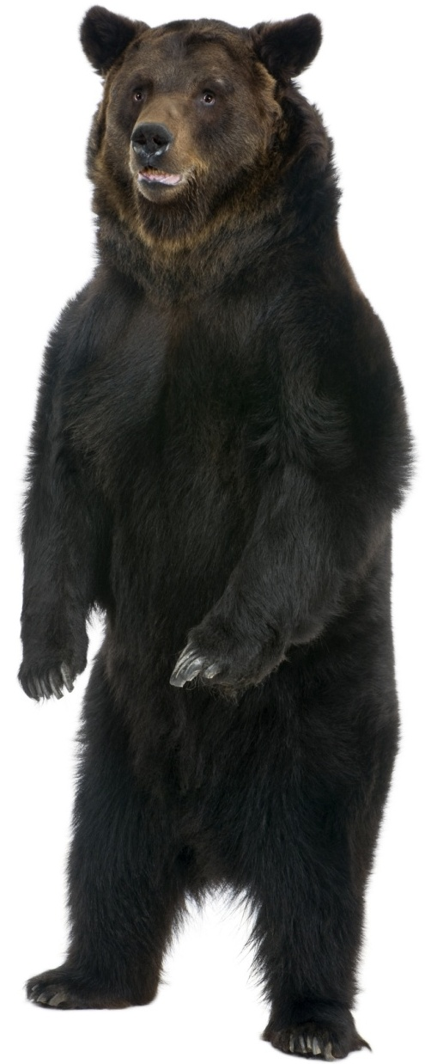

Slide 6
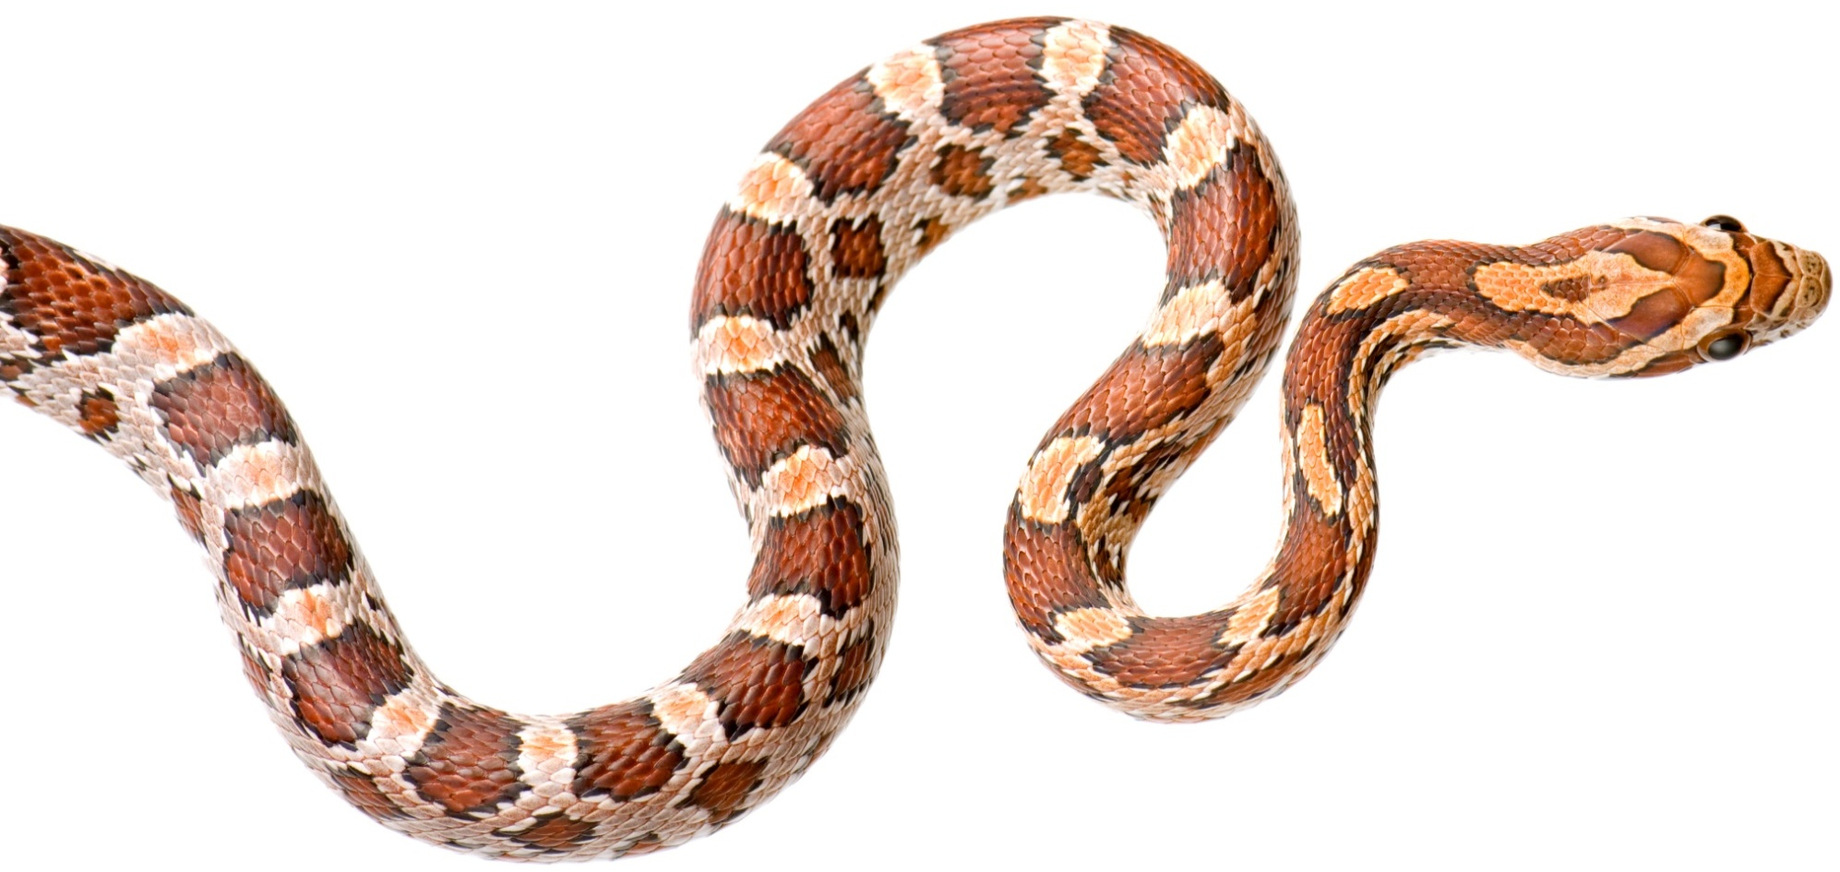

Slide 7
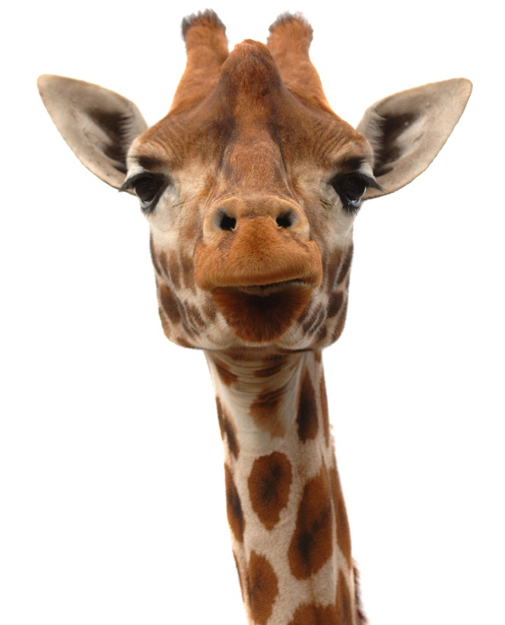

Slide 8
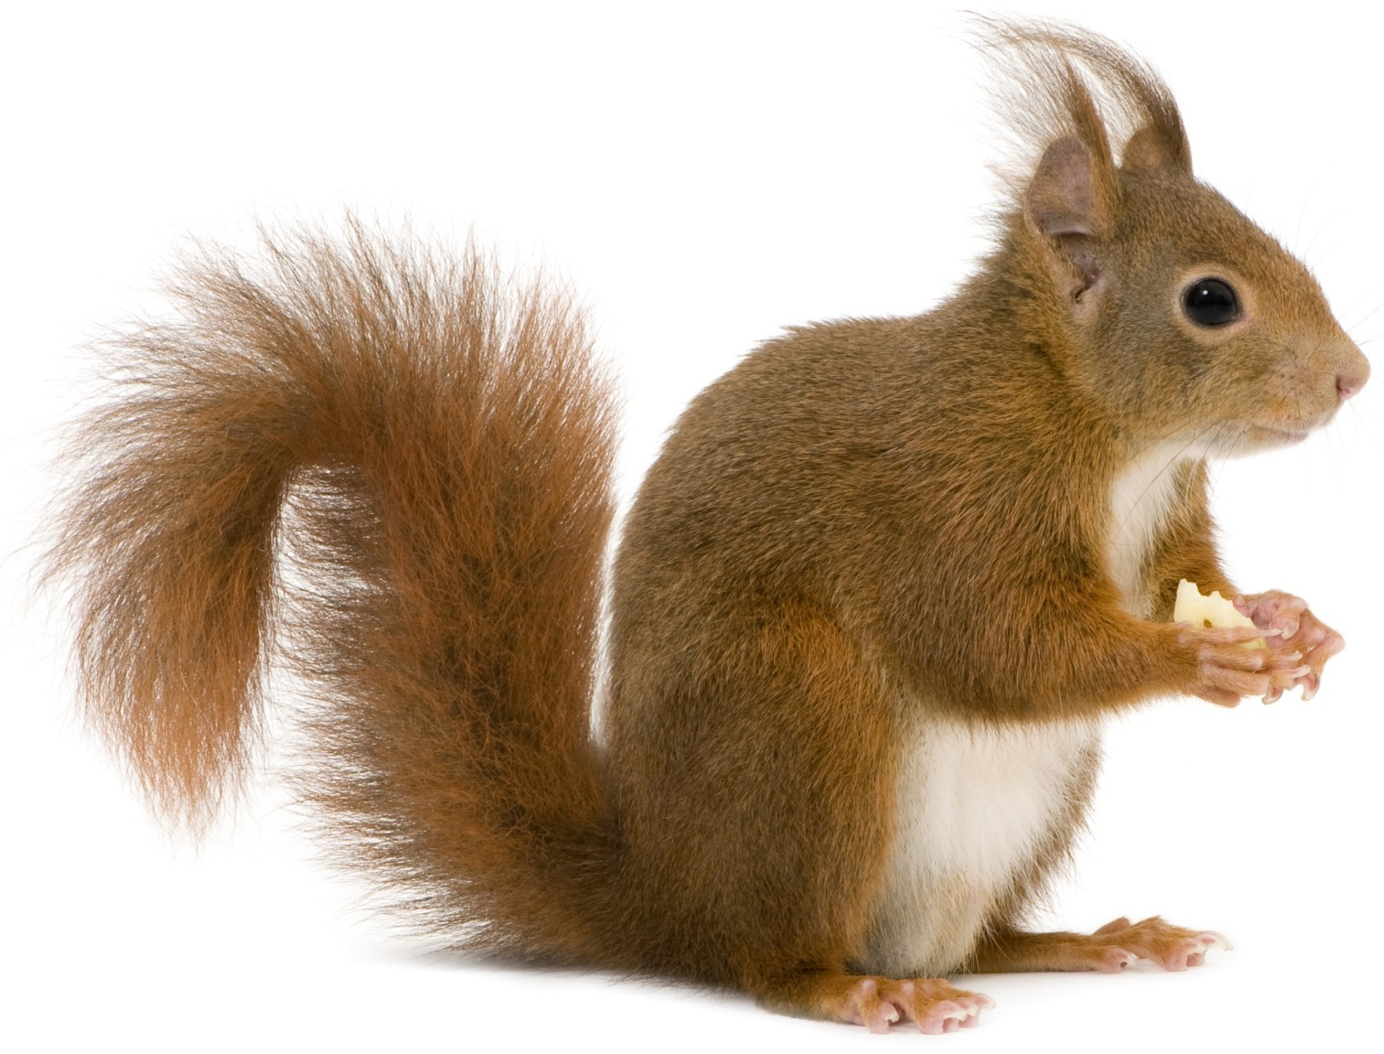

Slide 9
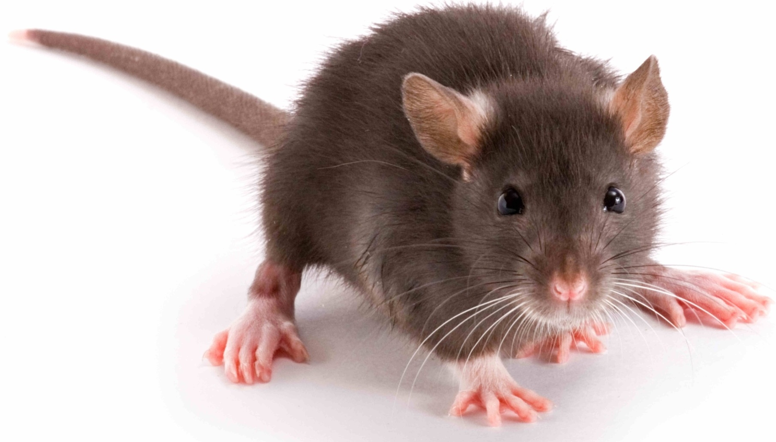

Slide 10
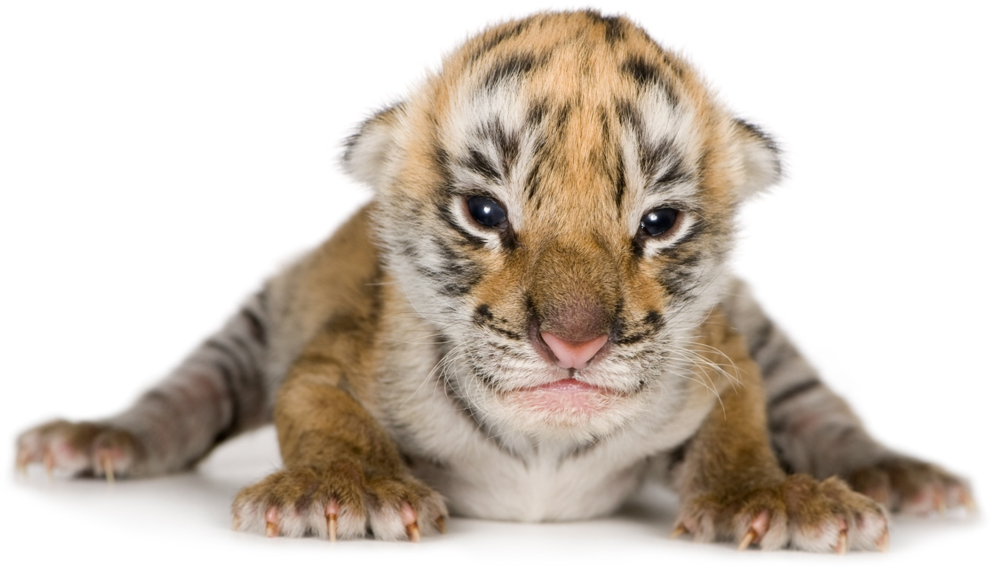

Slide 11
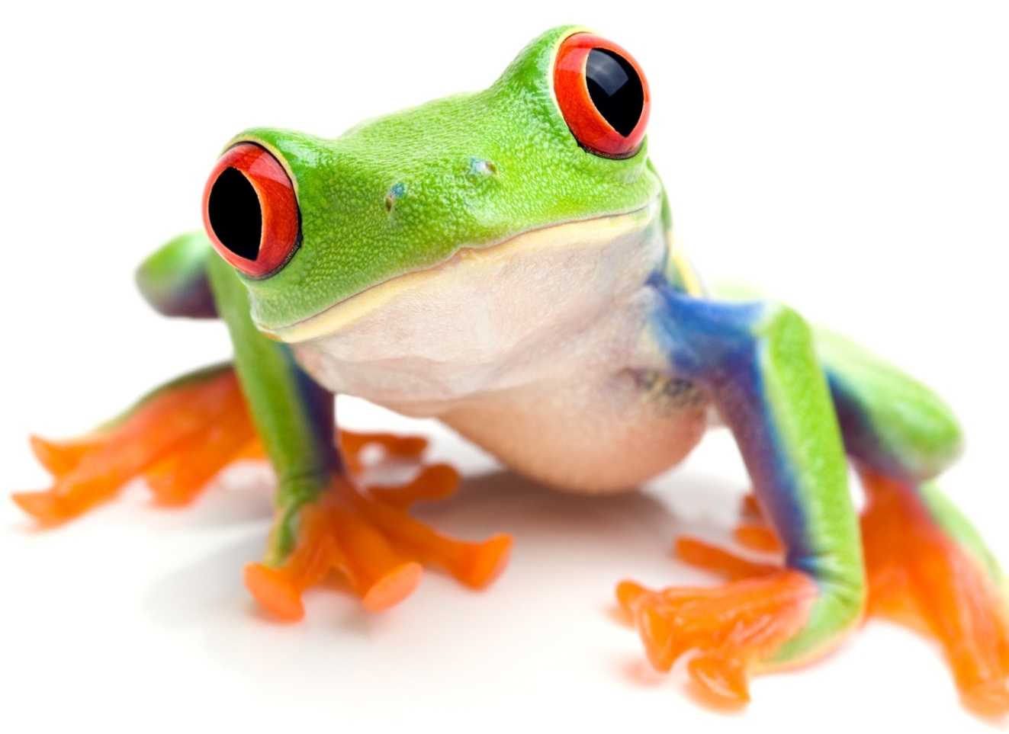

Slide 12
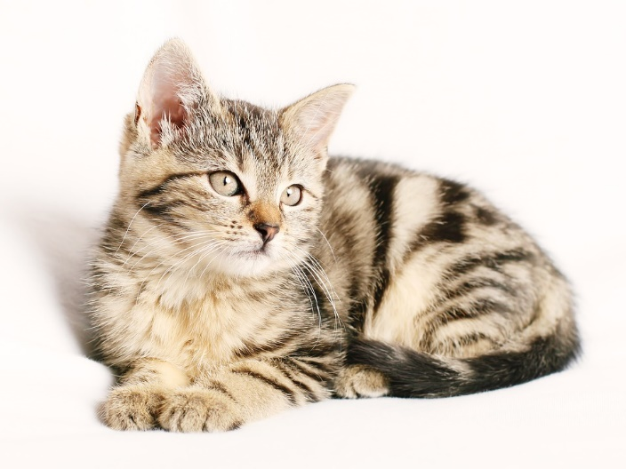

Slide 13
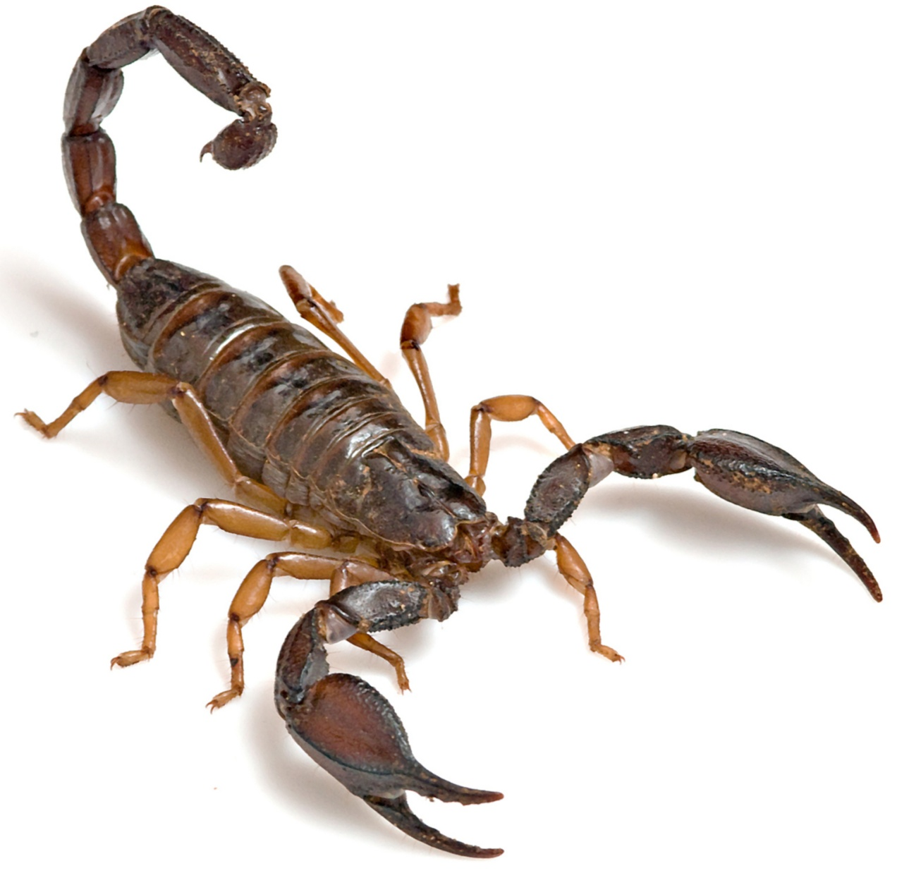

Slide 14
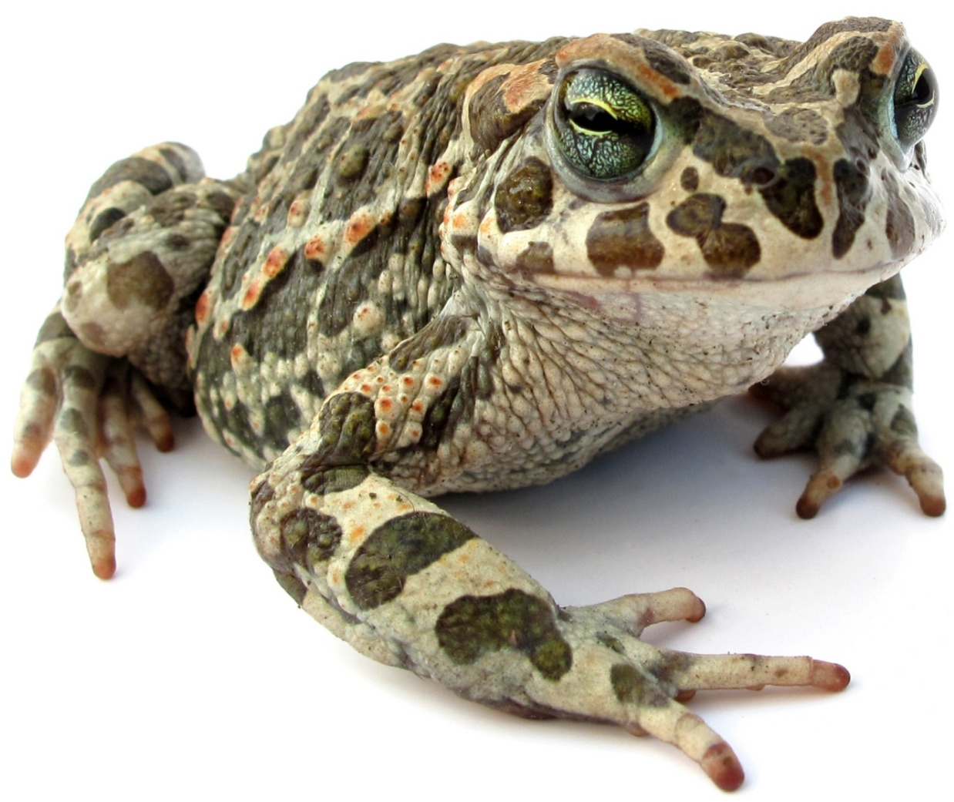

Slide 15
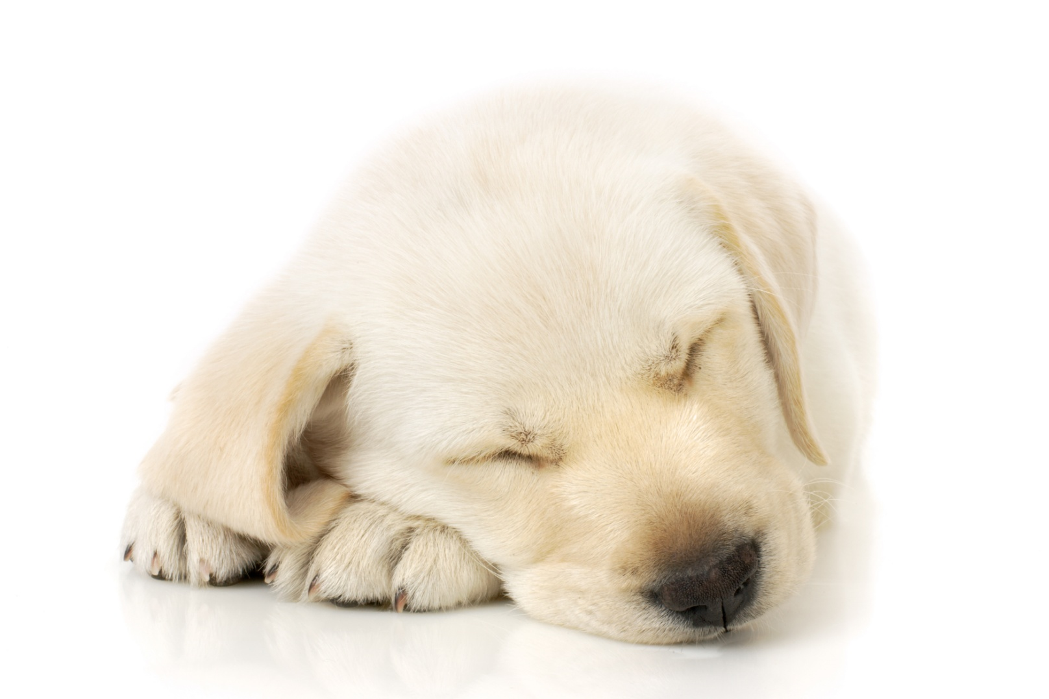

Slide 16


Amcanion Dysgu
Byddaf yn deall pan fydda i'n barnu rhywun neu rywbeth ar sail
stereoteip.
Deilliannau dysgu
P
Rwy'n gallu dweud a wyf yn hoffi anifail ai peidio ar sail sut mae'n edrych.
Rwy'n gallu disgrifio cymeriad anifail ar sail sut mae'n edrych.
Rwy'n deall beth yw ystyr stereoteipio.

Slide 17
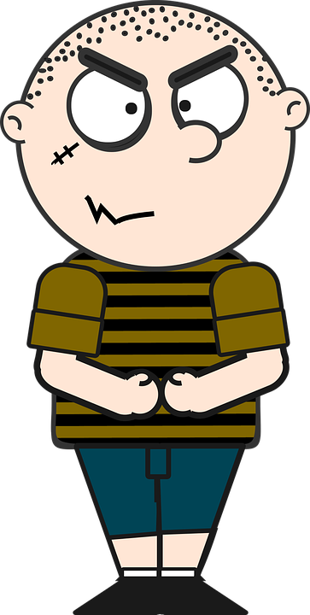
Sut fyddech chi'n disgrifio'r bachgen hwn?
Wnaeth unrhyw un ohonoch chi ddweud ei fod yn fwli?
Mae dweud ei fod yn fwli yn seiliedig ar sut mae'n edrych yn stereoteip. Mewn gwirionedd, Bob yw un o'r bechgyn mwyaf hyfryd sydd i gael, ond mae'r plant yn ei ddosbarth yn pigo arno oherwydd ei fod ychydig yn fwy na nhw.
Notes:
Mae stereoteip yn ddelwedd gyffredinol sefydlog neu set o nodweddion y mae llawer o bobl yn credu eu bod yn cynrychioli math penodol o unigolyn neu beth.
Er enghraifft: Byddai meddwl bod pob Americanwr yn union fel Donald Trump neu Homer Simpson, dim ond am eu bod yn swnio'n debyg ac yn dod o'r un wlad, yn stereoteip.

Slide 18
Gweithgaredd
Tynnwch lun tŷ.
Notes:
Cyn y dasg, dangoswch y teitl yn unig.
Ar ôl y dasg, dangoswch bob delwedd. Maen nhw'n cael pwynt am bob eitem.
E.e. siâp y tŷ – 1 pwynt
Simnai – 1 pwynt
Drws yn y canol ar y gwaelod – 1 pwynt
Pob ffenestr – 1 pwynt
Y syniad yw bod y ddelwedd hon o sut mae tŷ yn edrych ym mhen pawb – ond nid yw hyn yn wir bob amser.

Slide 19

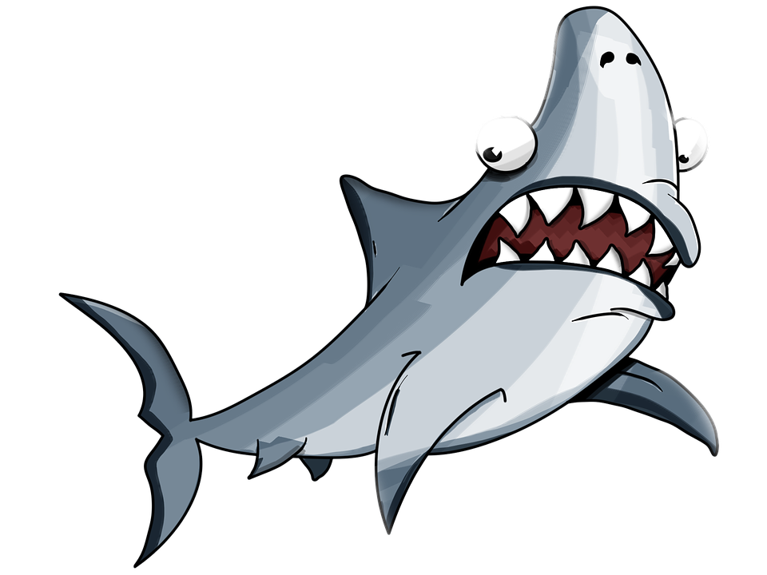
Gweithgaredd
Yn eich grwpiau, ysgrifennwch gymaint o ansoddeiriau ag y gallwch chi i ddisgrifio'r cymeriad yn y ddelwedd a roddwyd i chi.
Notes:
Cyn dangos y teitl, gofynnwch i'r disgyblion ddisgrifio siarc (dwylo i fyny).
Argraffwch y sleid hon a rhowch y ddelwedd o'r siarc sy'n edrych yn ddig i hanner y dosbarth a'r ddelwedd o'r siarc sy'n edrych yn gyfeillgar i'r hanner arall.
Dangoswch y teitl yn unig cyn y gweithgarwch fel na fyddwch chi'n dylanwadu ar ansoddeiriau'r plant eraill.
Yn dilyn y gweithgaredd, dangoswch bob delwedd a gofynnwch i'r dosbarth ddweud eu hansoddeiriau.
Esboniwch y gall y ffordd mae anifeiliaid yn cael eu portreadu mewn cartwnau a ffilmiau ddylanwadu ar eich barn am yr anifail mewn bywyd go iawn.

Slide 20
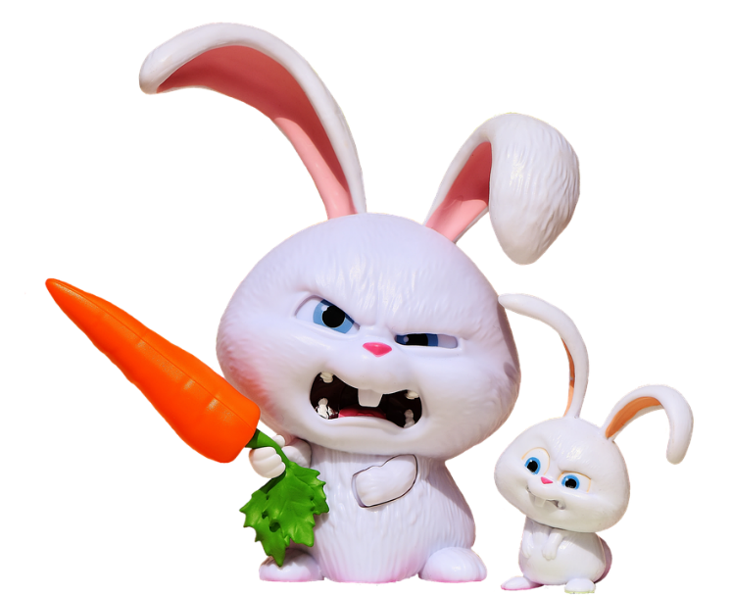
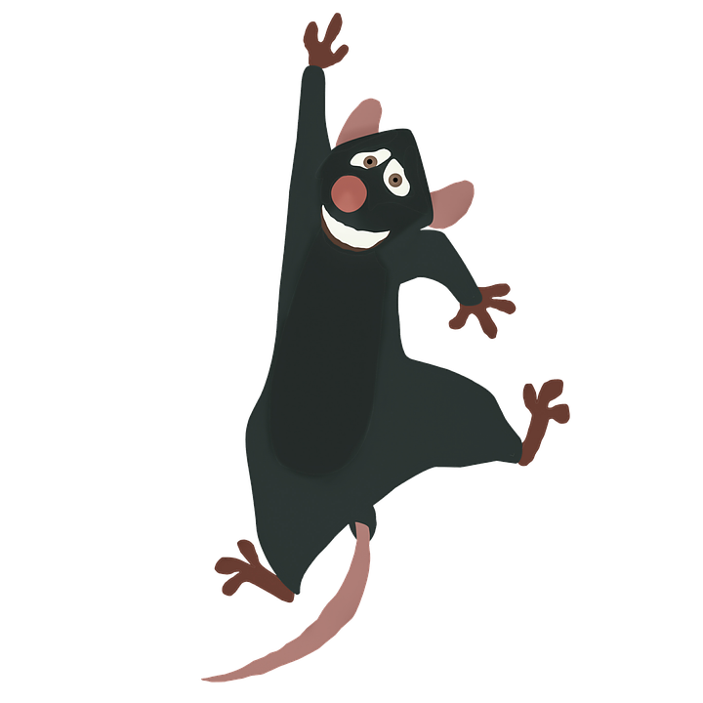
Stereoteipiau mewn ffilm
Allwch chi enwi unrhyw gymeriadau mewn ffilmiau sy'n herio sut rydych chi'n teimlo am anifeiliaid penodol?
e.e.
Ratatouille – Efallai eich bod chi wedi meddwl bod llygod mawr yn greulon ac yn fudr cyn y ffilm, ac yn anifeiliaid cyfeillgar sy'n gwneud cogyddion gwych ar ôl gwylio'r ffilm!
Snowball – A yw cwningod yn ddel a blewog neu'n rheolwyr gangiau creulon?

Slide 21
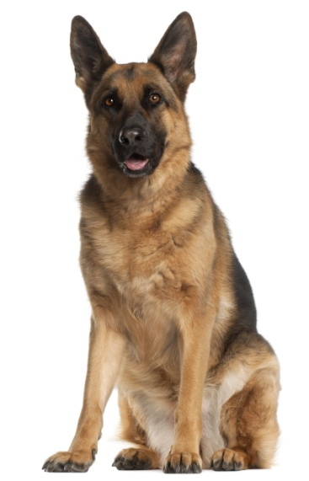
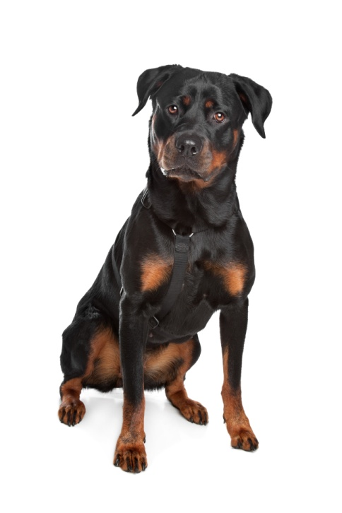
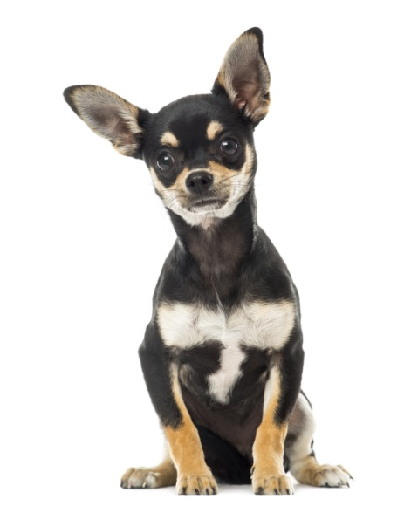
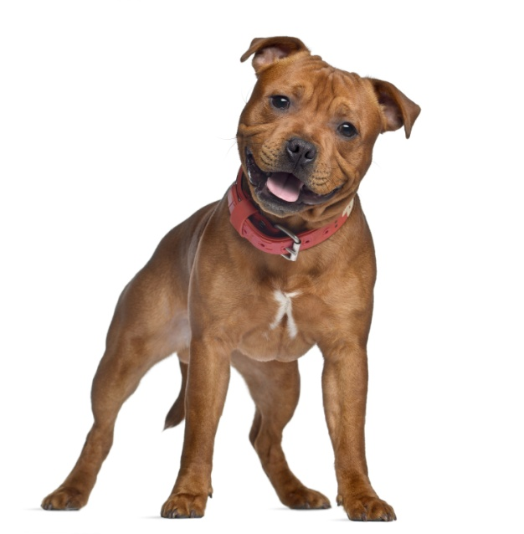
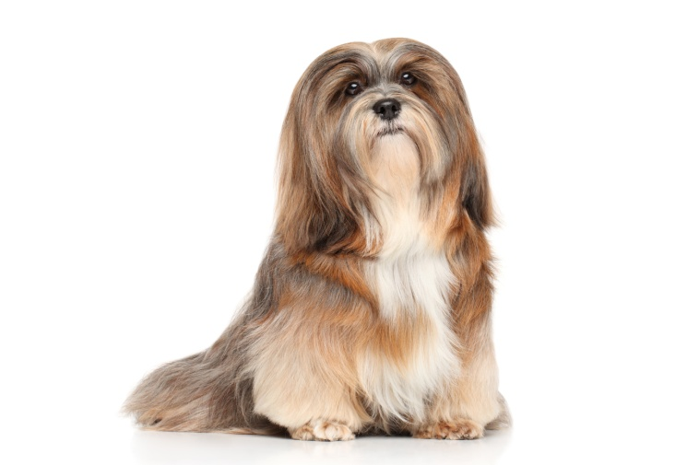
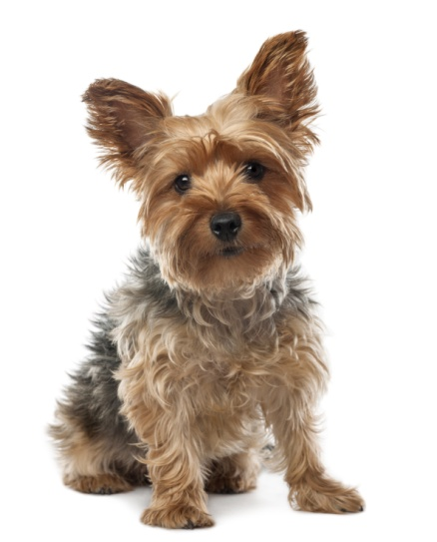
Notes:
Pa frîd sydd fwyaf tebygol o gnoi?
Ateb: Nid yw unrhyw frid yn fwy tebygol o gnoi nag un arall, er y gall rhai wneud mwy o ddifrod nag eraill oherwydd eu maint - mae pob ci yn rhoi arwyddion rhybudd cyn cnoi
Lluniau o fridiau
Brig, chwith i dde: Bugail Almaenig, Chihuahua, Rottweiler
Gwaelod chwith i dde: Daeargi Swydd Efrog, Daeargi Tarw Swydd Stafford, Lhaso Apso

Slide 22
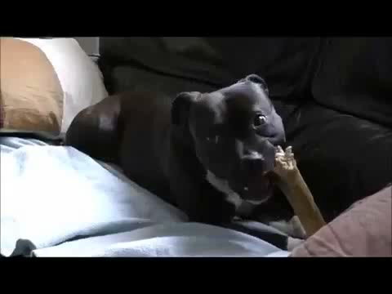
Notes:
Mae'r fideo hwn yn dangos ci sydd dan straen mawr ac sydd wedi ceisio rhoi llawer o arwyddion rhybudd i'w pherchennog i roi lle iddi. Yn y sefyllfa hon, y rheswm yw bod y ci yn gwarchod rhywbeth sy'n werthfawr iawn iddi – ei thegan cnoi. Mae'n arwain at gnoad gan nad yw'r perchennog yn gwrando ar y ci.
Dychmygwch eich bod chi'n chwarae gyda'ch hoff degan a bod rhywun yn eich pryfocio a bygwth cymryd eich tegan – sut fyddech chi'n teimlo?
Felly, ai'r cŵn sydd ar fai bob amser pan fyddwch chi'n clywed straeon ar y newyddion eu bod nhw wedi cnoi rhywun?

Slide 23
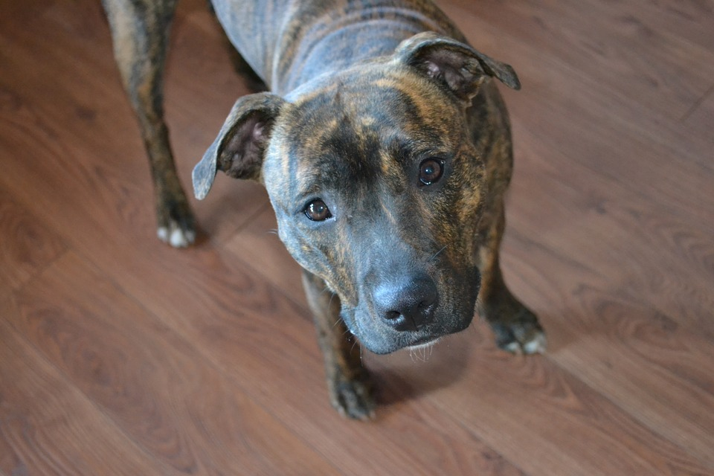

Notes:
Daeargi Tarw Swydd Stafford, neu Staffie, oedd y ci yn y fideo yna.
Mae bridiau tarw fel y rhain yn glyfar, yn ffyddlon ac yn gwneud anifeiliaid anwes teuluol anhygoel, ond maen nhw'n cael llawer o sylw negyddol yn y wasg.
Gofynnwch i'r dosbarth pa eiriau y bydden nhw'n eu defnyddio i ddisgrifio'r ci yn y llun hwn.

Slide 24

Rhowch gynnig ar ein cwis chwalu mythau i ddarganfod y ffeithiau GO IAWN am Staffies…
Mae bridiau tarw, fel Staffies, yn fwy tebygol o gnoi.
Cywir
Anghywir
Notes:
Ateb: Mae unrhyw gi yn gallu bod yn beryglus a dyw Staffies ddim yn fwy tebygol o gnoi nag unrhyw frîd arall.

Slide 25
Dydyn nhw ddim yn anifeiliaid anwes teuluol addas.
Cywir
Anghywir
Notes:
Ateb: Maen nhw'n anifeiliaid anwes teuluol gwych.

Slide 26
Maen nhw wedi dod yn llai poblogaidd dros y blynyddoedd diwethaf, gan eu gwneud nhw y degfed ci mwyaf poblogaidd i fod yn berchen arno.
Cywir
Anghywir

Slide 27
Staffies yw'r cŵn anoddaf i'w hailgartrefu.
Cywir Anghywir
Notes:
Ateb: Yn anffodus, nhw yw'r brîd sydd fwyaf tebygol o gael eu bridio'n anghyfrifol, felly mae gormod ohonyn nhw.

Slide 28
Weithiau mae nhw'n cael eu mabwysiadu gan bobl sydd am gael symbol statws, neu arf, sydd wedi arwain at bobl yn meddwl eu bod nhw'n frîd peryglus.
Cywir
Anghywir
Notes:
Ateb: Dyma un o'r prif resymau pam mae ganddyn nhw enw drwg – mae pobl yn eu cysylltu nhw â math penodol o berchennog.

Slide 29
Mae gormod o Staffies angen cartrefi.
Cywir Anghywir
Notes:
Ateb: Ar unrhyw un adeg, mae traean o'r cŵn mewn canolfannau ailgartrefu yn Staffies. Mae rhai canolfannau achub yn gwrthod eu cymryd nhw gan eu bod nhw'n ei chael hi'n anodd dod o hyd i gartrefi ar eu cyfer.

Slide 30
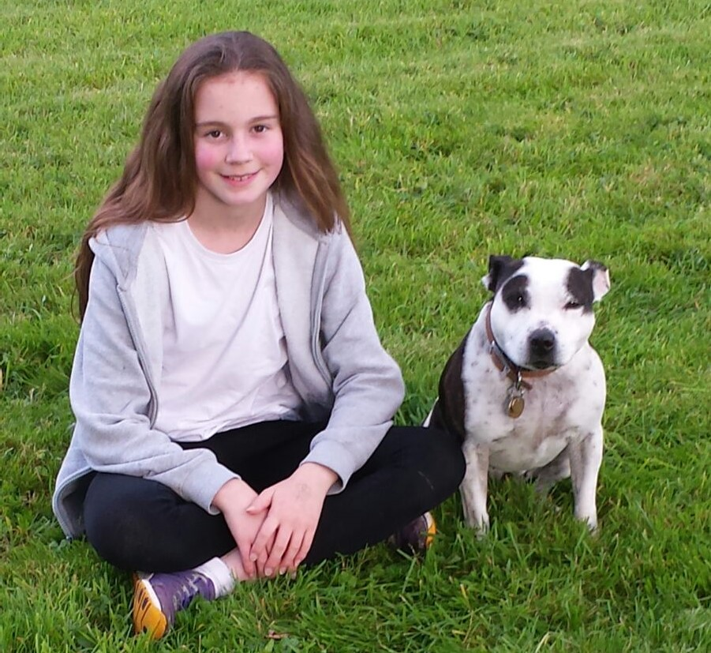
Yr hyn sydd gan Rebecca, un o gefnogwyr iau PDSA, i'w ddweud:
“Mae Steffie, ein Staffie wedi'i hachub, yn gariadus ac yn gyfeillgar. Pan fydd hi’n dod i mewn i'r tŷ, mae'n rhaid iddi ddod o hyd i bawb i ddweud helo – mae hi'n caru pobl hyd yn oed yn fwy nag y mae hi'n caru cŵn eraill! Mae hi’n mynd i ddosbarthiadau ymarfer a 'flyball' ac mae hi'n ddysgwr cyflym iawn – mae ganddi hi ei thystysgrifau ei hun hyd yn oed!”

Slide 31
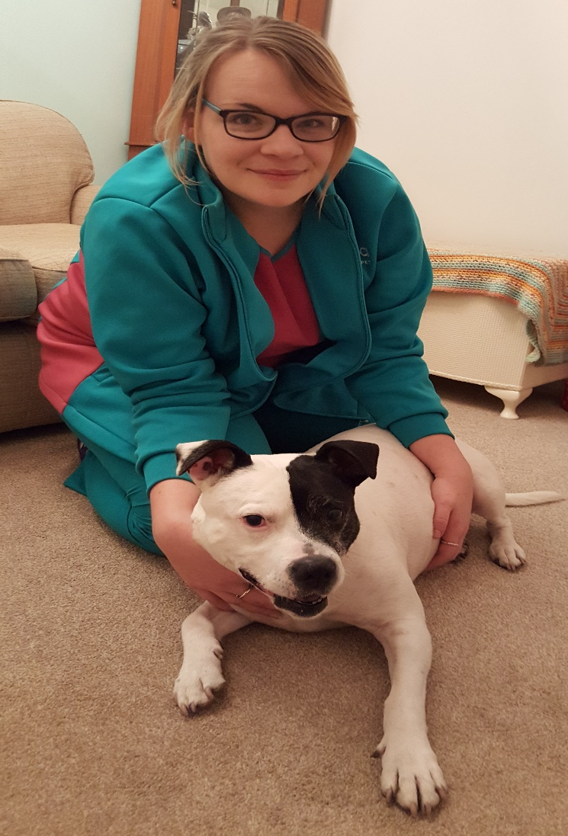
Gair gan y Nyrs Filfeddygol Gymunedol ac Addysg, Becca:
“Rwyf wrth fy modd yn gweld Staffies ar PetWise ar Daith ac yn ein Hysbytai Anifeiliaid Anwes gan mai nhw yw fy hoff gleifion. Maen nhw'n gyfeillgar iawn ac yn ysgwyd eu cynffonnau bob amser i ddweud helo – weithiau maen nhw'n dal i ysgwyd eu cynffon pan fydd rhaid i ni wneud pethau annymunol iddyn nhw! Pan fyddan nhw'n dod i mewn i'r ysbytai, maen nhw'n gallu bod yn eithaf swnllyd ac yn aml yn 'canu' i ni – ond y rheswm am hyn yw eu bod nhw'n ffyddlon iawn ac yn colli eu teulu. Mae staffies yn cael eu camddeall yn aml gan eu bod nhw'n edrych yn gryf ac yn galed, ond maen nhw'n llawer mwy addfwyn nag y mae'r rhan fwyaf o bobl yn ei feddwl.”

Slide 32
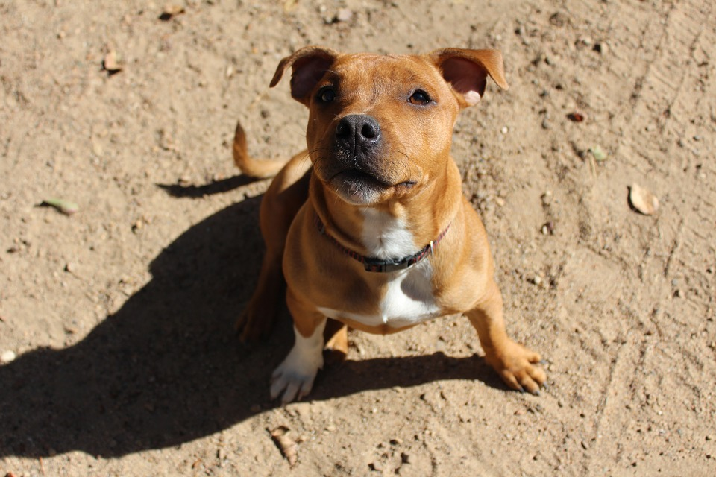
Notes:
Mae'r ci yn y llun hwn yn Staffie hefyd. Gofynnwch pa eiriau y bydden nhw'n eu defnyddio i ddisgrifio'r ci hwn nawr eu bod nhw'n gwybod mwy am y brîd.
Cymharwch eu hatebion â'r ddelwedd Staffie flaenorol (sleid 22).

Slide 33
Diolch!

